Slide 1

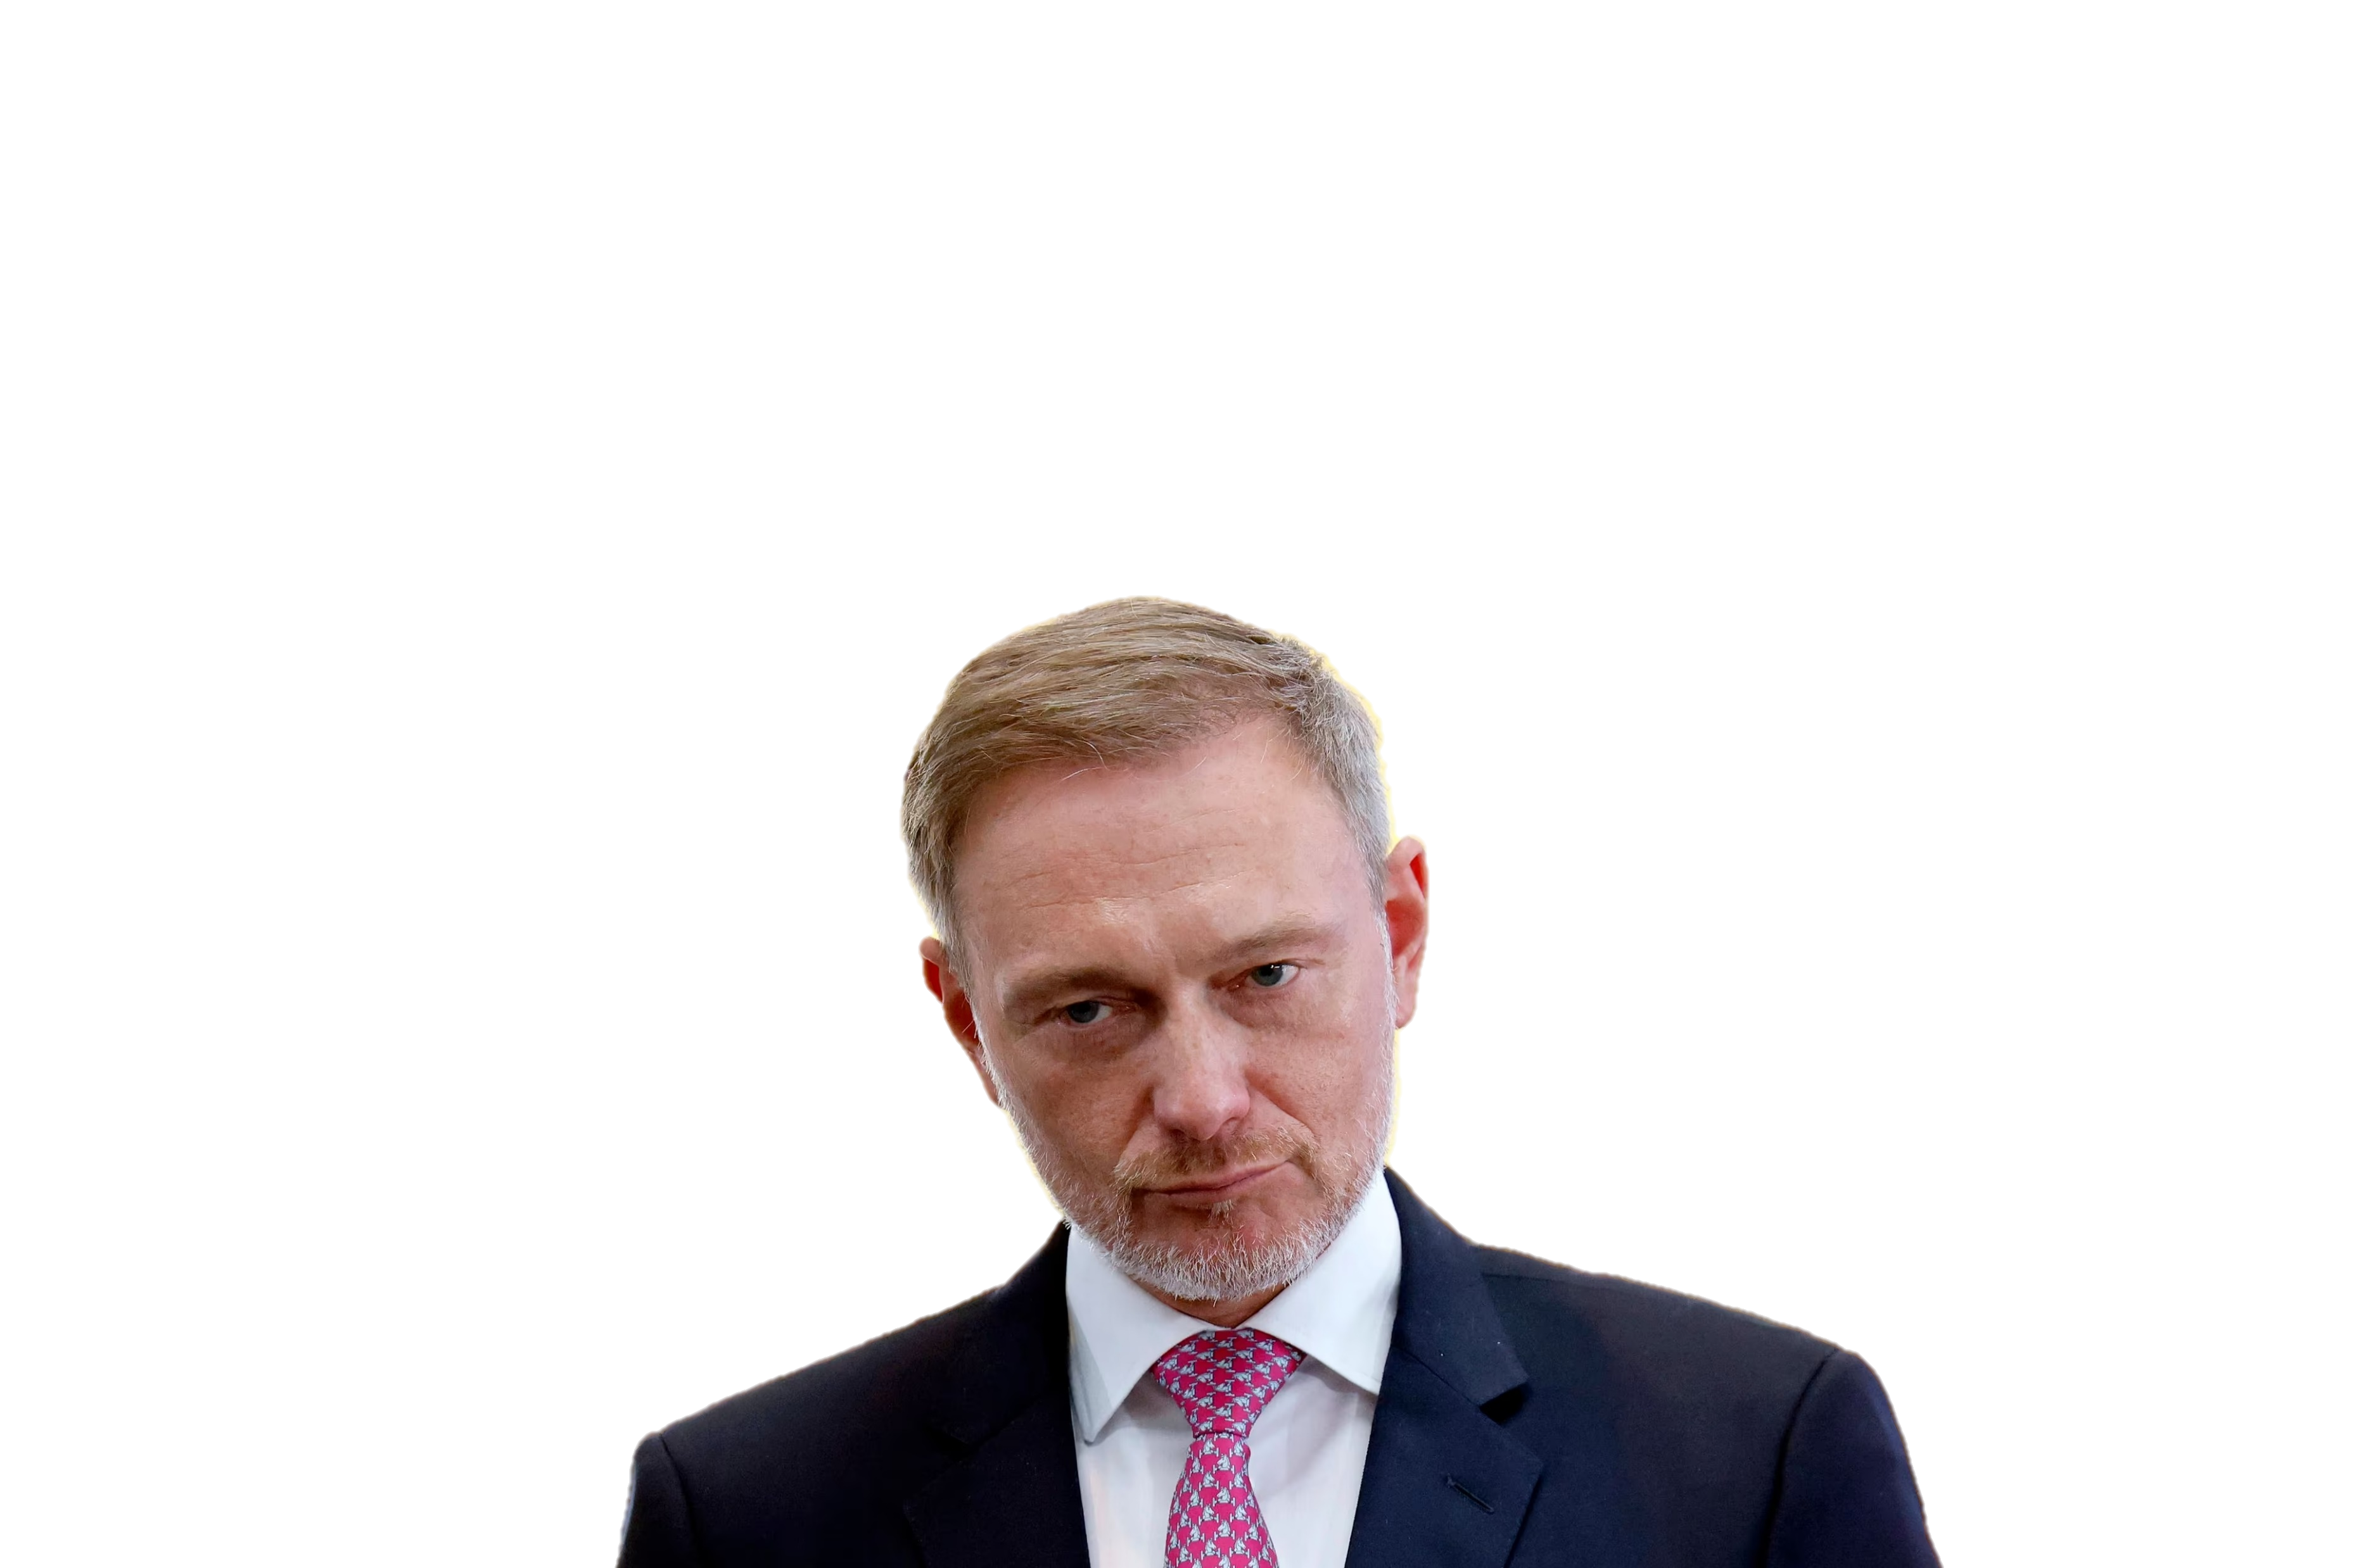

Slide 2
Christian Lindner

Slide 3
Ideale
Wirtschaft
Innenpolitik
Außenpolitik
Sozialpolitik
Umwelt & Energie
Asylpolitik & Migration
Gesundheit
Christian Lindner
Christian Lindner

Slide 4
Ideale der FDP
Stichpunkte
Stichpunkte

Slide 5
Innenpolitik
Gegen Flächendeckende Überwachung
Ablehnung der Dienstpflicht
Schutz der sexuellen Identität im Grundgesetz
Notes:
Gegen Flächendeckende Überwachung
Ablehnung der Dienstpflicht
Schutz der sexuellen Identität im Grundgesetz

Slide 6
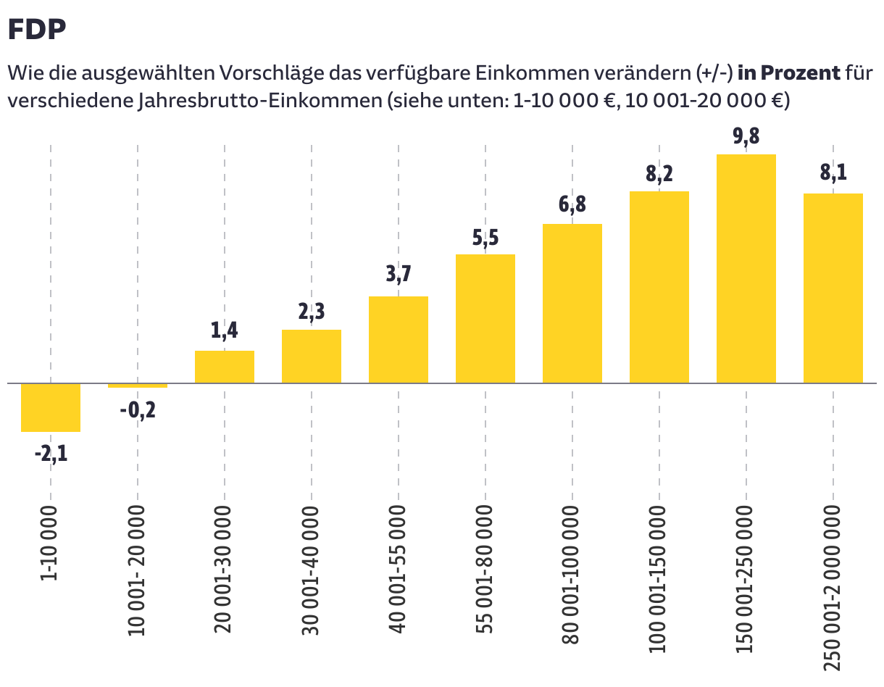
Wirtschaft
Bürokratie Abbau
Weniger Steuern für Unternehmen
Schuldenbremse soll bleiben
Neuer Spitzensteuersatz
Ausweiten der Arbeitszeiten
Notes:
Bürokratie Abbau
Weniger Steuern für Unternehmen
Schuldenbremse soll bleiben
Spitzensteuersatz erst ab 96.600€ statt 68.480€
Ausweiten der Arbeitszeiten & längere Lebensarbeitszeit

Slide 7
Sozialpolitik I
Bildungspolitik
Bürokratieabbau
Frühkindliche Bildung stärken
Sprachtests vor Schuleintritt
Zitate: “Nicht in Verteilungskämpfe abrutschen”; “Arbeit statt Bürgergeld”
Notes:
Bildungspolitik
Bürokratieabbau
Frühkindliche Bildung stärken
Sprachtests vor Schuleintritt
Zitate: “Nicht in Verteilungskämpfe abrutschen”; “Arbeit statt Bürgergeld”

Slide 8
Sozialpolitik II
Stichpunkte
Stichpunkte

Slide 9
Außenpolitik
wirtschaftliche Unabhängigkeit von China und Russland
Aufrüstung, Einhaltung des 2%-Ziels
weiterhin Waffenlieferungen an die Ukraine
Aufbau einer europäischen Armee
Zwei-Staaten-Modell für Gaza
Notes:
wirtschaftliche Unabhängigkeit von China und Russland
Aufrüstung, Einhaltung des 2%-Ziels
weiterhin Waffenlieferungen an die Ukraine
Aufbau einer europäischen Armee
Zwei-Staaten-Modell für Gaza

Slide 10
Umwelt & Energie
Emissionshandel statt Regulierungen
Heimische Erdgasförderung ausbauen
Innbetriebnahme abgeschalteter Kernkraftwerke
Klimaneutralität 2050 (wie EU) statt 2045 (Klimaschutzgesetz)
Klima Dividende
Notes:
Emissionshandel statt Regulierungen
Heimische Erdgasförderung ausbauen
Innbetriebnahme abgeschalteter Kernkraftwerke
Klimaneutralität 2050 (wie EU) statt 2045 (Klimaschutzgesetz)
Klima Dividende

Slide 11
Gesundheit
Stichpunkte
Stichpunkte

Slide 12
Die Person Christian Lindner
Stichpunkte
Stichpunkte

Slide 13
Aktuelles
Drama
Stichpunkte

Slide 14
Quellen
https://www.fdp.de/das-wahlprogramm-der-freien-demokraten-zur-bundestagswahl-2025
https://www.bundestagswahl-bw.de/wahlprogramm-fdp#c117107

Slide 15
Bild
https://taurus-systems.de/prazisionsbewaffnung-mit-perspektive/

